Slide 1
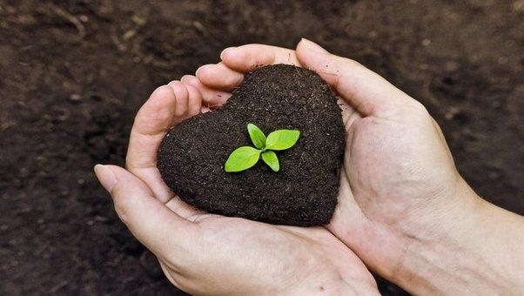
عمليات الخدمة بعد الزراعة
عمليات الخدمة المحصول بعد الزراعة هى كل العمليات التى تجرى على التوالى بعد الزراعة على النباتات النامية حتى يحين الحصاد و اجراء هذه العمليات بالدقة و الكفاية الواجبة يعطى نباتات من حيث العدد و القوة فى النمو قادرة على اعطاء محصول عالى الكمية و الجودة.

Slide 2
الترقيع
يقصد بهذه العملية اعادة زراعة اجزاء الحقل الخالية من البادرات أو التى تكون نسبة الانبات بها منخفضة بدرجة تؤثر على الكثافة النباتية و بالتالى كمية المحصول.
يجب ان تتم هذه العملية من تقاوى من نفس الصنف المنزرع.

Slide 3
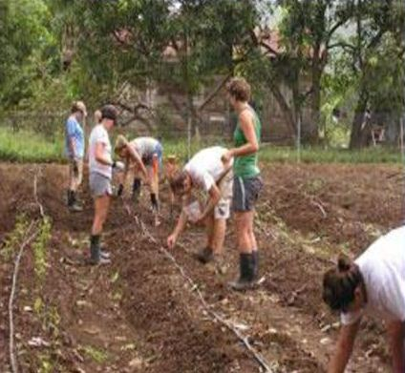

Slide 4
اهم العوامل التى تسبب غياب النباتات بكمية كبيرة فى الحقل سواء فى طور انبات البذورأو البادرات و احيانا فيما بعد ذلك:
1- أسباب تتعلق برداءة التقاوى أو قدمها أو اصابتها بالحشرات مما يتسبب عنها تلف الجنين. 2- عدم العناية بتجهيز مرقد التقاوى الصالح و المناسب أو لزيادة ملوحة التربة. 3 - عدم كفاية الرطوبة بالتربة الامر الذى يؤدى الى عدم الانبات. 4 - زيادة الرطوبة حول التقاوى مما يؤدى الى غرق البذور و تعفنها وبالتالى تلفها.

Slide 5
5- اصابة البذور النابتة أو البادرات بالامراض الفطرية أو الحشرات مثل مرض الخناق و الشلل والذبول فى القطن. 6- عدم مناسبة سمك الغطاء فوق التقاوى من التربة كأن تكون التقاوى عارية أو الغطاء ثقيل. 7- عدم العناية بعملية نثر التقاوى مما يؤدى الى ظهور المساحات القليلة أو الخالية من البادرات. 8- الظروف البيئية و الجوية المعاكسة مثل الصقيع و البرد الشديد.

Slide 6
عملية الترقيع تكون لازمه تحت الظروف التالية:
1- اذا كانت نسبة غياب النباتات فى الحقل ملحوظة بحيث تزيد عن 25% من مساحة الحقل. 2- المحاصيل التى لا تعطى خلفات أو افرع و لا يمكنها تعوض النقص فى عدد النباتات مثل الذرة الشامية.

Slide 7
الطرق المتبعة فى الترقيع هى :
1- الطريقة المبتلة: و تتبع اذا كانت النباتات الغائبة قليلة و الارض بها رطوبة كافية و ذلك باستخدام تقاوى منقوعة فى الماء للمساعدة فى سرعة الانبات. 2- الطريقة الجافة: و تجرى اذا كانت الاماكن الخالية من النباتات كثيرة و تتم بان توضع التقاوى بالارض قبل ريى المحاياه. 3- طرية الشتل: و فيها تقتلع النباتات من البقع المتزاحمة و تغرس فى البقع الخالية من النباتات عند رية المحاياة فى وجود الماء. 4- فى حالة القصب: تزرع الاماكن الخالية بعقل من نفس الصنف عند رى الارض و يجرى الترقيع بواسطة عقل مستنبتة على النباتات بعد تطويشها .
و عادة تظهر بادرات الذرة الشامية بعد 7 ايام و البرسيم بعد 3 ايام.

Slide 8
الخف
عملية الخف : هو ازالة النباتات الزائدة فى الحقل بغرض ايجاد العدد الملائم من النباتات فى الحقل حتى يقل تزاحمها و تنافسها على عوامل البيئة كالضوء و الماء و العناصر الغذائية حتى تنمو النباتات الباقية بحالة جيدة تؤدى الى زيادة كمية المحصول و جودته.
و الخف لا يجرى فى المحاصيل التى تزرع بدارا أو كثيفة النمو مثل القمح و البرسيم و لكنه يجرى فى النباتات التى تزرع فى جور على خطوط كالقطن و الذرة الشامية و يترك نبات واحد او نباتين فى الجورة.

Slide 9
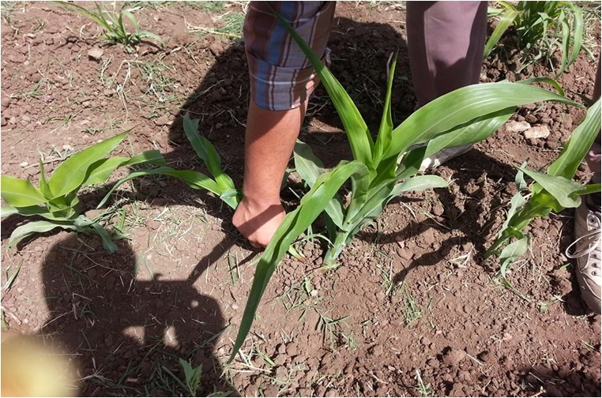

Slide 10
حتى تتم عملية الخف على الوجه الاكمل يراعى الاتى:
1- ان يجرى الخف مبكرا و على مرة واحدة. 2- تترك فى الجورة اقوى بادرة أو بادرتين. 3- يجب التخلص من البادرات الضعيفة و المصابة بازالتها اثناء عملية الخف. 4- تقليع البادرات المراد ازالتها بمجموعها الجذرى. 5- ان يجرى الخف بعد العزيق حتى لا تتلف النباتات المتروكة من غير قصد بالالات العزيق عند اجرائها.

Slide 11
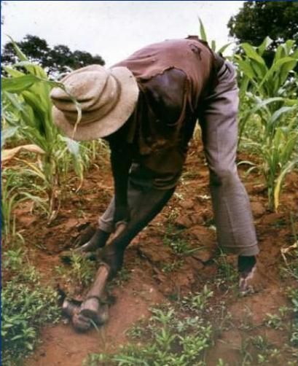
العزيق
هى عملية اثارة الطبقة السطحية الجافه من الارض و تفكيكها سواء كانت الارض منزرعة أو غير منزراعة

Slide 12
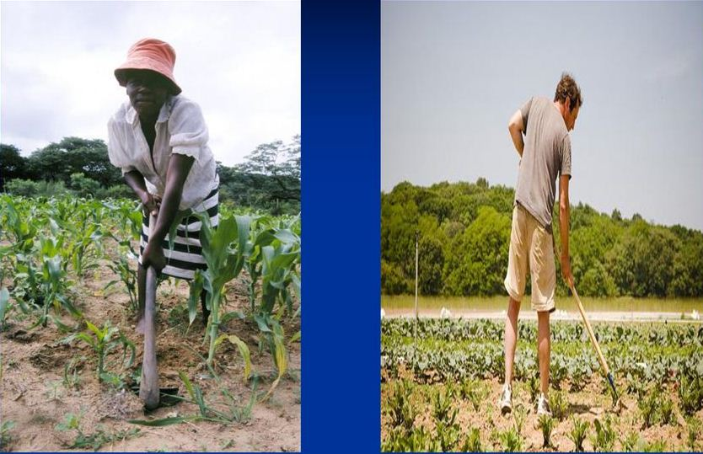

Slide 13
فوائد و اغراض العزيق:
1- تفكيك الطبقة السطحية من التربة الجافة مما يؤدى الى تهوية التربة و تحسين خواصها. 2- ازالة الحشائش حتى لا تنافس المحصول النامى. 3- سد الشقوق حول النباتات مما يؤدى الى حفظ الرطوبة بالتربة . 4- اضافة جزء من التربة حول قواعد النباتات التى تزرع على خطوط ممن يؤدى الى تثبيت النباتات و تقوية المجموع الجذرى. 5- تسليك بطن الخطوط و القنى قبل الرى و تقوية ريشة القن و البتون و لا يجرى العزيق فى المحاصيل المنزرعة بدارا لتعذر اجرائها.

Slide 14
عدد مرات العزيق:
تختلف عدد مرات العزيق للاسباب التالية:
1- نوع المحصول المنزرع و سرعة نموه. 2- نوع الارض و طبيعتها. 3- مدة مكث المحصول بالارض. 4- درجة انتشار الحشائش و سرعة نموه.
فنجد ان القطن يحتاج من 3-4 عزقات تسمى الاولى خربشة و الثانية تفويس و الثالثة خرط .

Slide 15
الاحطياطات الواجب مراعتها عند العزيق:
1- ازالة الحشائش النامية بالارض أما الحشائش الموجودة بين النباتات تنتزع باليد. 2- عزيق الارض و هى جافة الجفاف المناسب. 3- تفكيك الارض تفكيك كامل. 4- فى العزقة الاخيرة يجب ان توضع النباتات فى وسط الخط. 5- يراعى المحافظة على النباتات النامية حتى لا يحدث لها اضرار.

Slide 16
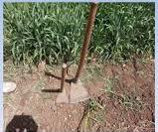
الآلات المستخدمة فى العزيق:
1- الآت العزيق اليدوية:
أ- المنقرة أو العواقة ب- الفأس

Slide 17
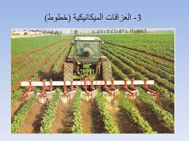
2- الات العزيق الميكانيكية ( العزاقات )

Slide 18
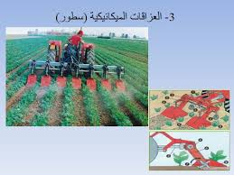

Slide 19
الرى
يقصد بعملية الرى امداد الارض و ما بها من تقاوى أو نباتات بالماء اللازم للانبات أو استمرار حياة النبات و تعويض الفاقد من مياه التربة حتى يمكن للنباتات ان تنمو بصورة طبيعية.
فى مصر تعتمد معظم الاراضى الزراعية على مصادر الرى التالية: 1- نهر النيل و هو المصدر الرئيسى لمياه الرى. 2- الامطار. 3- المياه الجوفية.

Slide 20
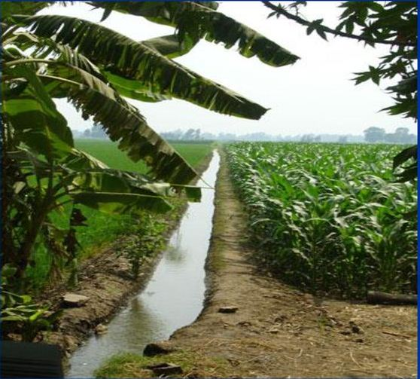

Slide 21
انشات القناطر و السدود و شقت الترع اللازمة لتوصيل المياه من النيل الى لمصدر الرياحات مثل الرياح التوفيقى و المنوفى و البحيرى و التى تتوزع منها المياه الى الترع التى تتمثل فى ثلاثة انواع: 1- الترع الرئيسية 2- الترع الفرعية 3- ترع التوزيع

Slide 22
توجد طريقتان لتوصيل المياه من الترع الى القناه الرئيسية للحقل:
1- طريقة الرى بالراحة اذا كان منسوب المياه بترع التوزيع اعلى من منسوب المياه بالحقل فتندفع المياه تلقائيا. 2- طريقة الرى بالعماله ( او بالرفع ) و فيها ترفع المياه بواسطة الات الرى من ترع توزيع الى القناة الرئيسية بالحقل و طريقة الرى بالرفع تفضل عن طريقة الرى بالراحة حيث يصرف الفلاح فى كمية المياه االمستخدمه فى الرى بالراحة.

Slide 23
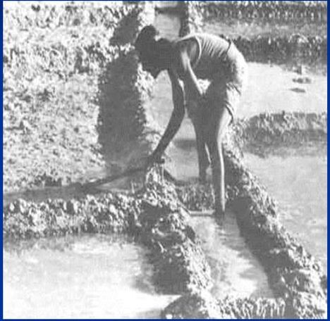
طرق الرى المتبعة فى مصر:
يتبع عدة نظم للرى تتناسب مع نوع المحصول و نوع التربة و اهم تلك النظم هى:
1- نظام الرى الحوضى: و هو يستخدم فى مناطق زراعة الارز و كذلك مناطق استصلاح الاراضى الملحية و فيها يكون مساحة الحوض كبيرة ( 6-8 قيراط) و يحتاج هذا النظام الى كمية كبيرة من المياه.

Slide 24
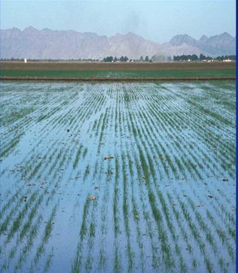
2- نظام الرى بالغمر: و هو النظام المنتشر استخدامه فى مصر و كفاءة هذا النظام من 50-60% و يتبع هذا النظام فى القمح و البرسيم

Slide 25
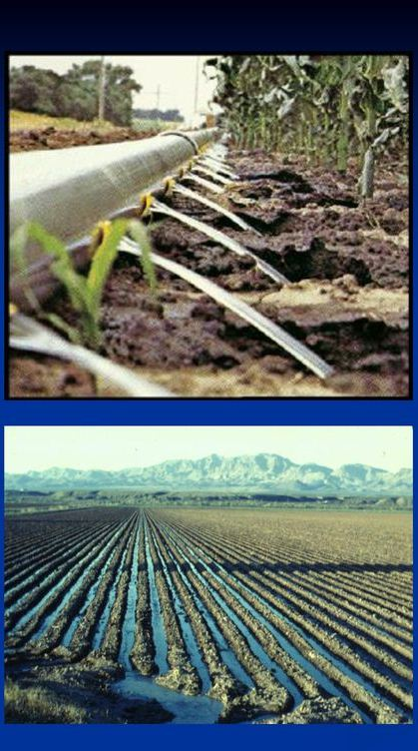
3- نظام الرى بالخطوط: يتبع فى المحاصيل التى تزرع على خطوط مثل الذرة الشامية – القطن و ترتفع كفاءته عن الرى بالغمر.

Slide 26
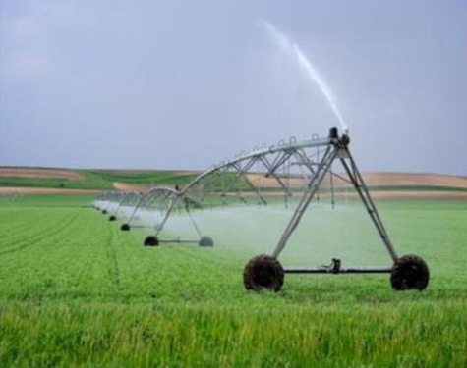
4- نظام الرى بالرش: يستخدم هذا النظام فى الاراضى الرملية و الخفيفة و يستخدم مع المحاصيل الكثيفة مثل القمح و كفاءة الرى تصل 85%.

Slide 27
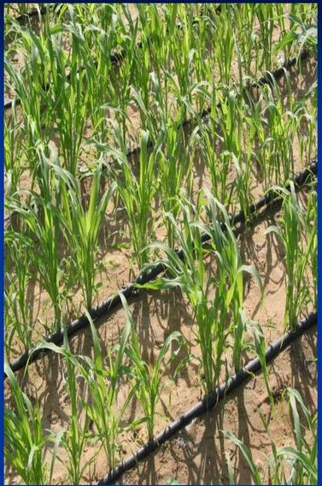
5- الرى بالتنقيط: كفاءة الرى 85-95% و يفضل استخدامه فى الاراضى الخفيفة و للمحاصيل التى تزرع فى جور.

Slide 28
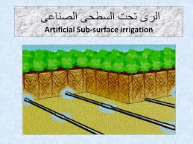
6- نظام الرى تحت سطح التربة: يستخدم فى الاراضى ذات الطبقة العليا المنفذه حتى يسهل نفاذ الماء منها ووصوله الى مجال الجذور للنبات.

Slide 29
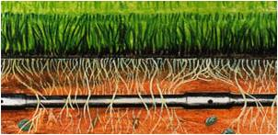

Slide 30
توزيع المياه فى الحقل:
الرى على يد واحدة: اذا كان منسوب الارض فى اتجاهين متعامدين فتروى الارض على جانب واحد من القناة حسب ميل الارض.
الرى على اليدين: اذا كان ميل الارض واحد اى من راسه الى ذيله أو كان الحقل مستويا فيكون الرى فى اتجاه جانبى القناة.

Slide 31
الرى على الطالع: هو نظام يبداء برى الاحواض التى تقع فى ذيل الحقل اولا مع وضع سدود على قناة الرى تمنع الماء من الوصول الى هذه الاحواض مرة اخرى بعد ريها ثم تروى الاحواض التى تليها متجهين الى راس الحقل. و يتبع هذا النوع من الرى فى الاراضى المستوية القليلة الانحدار.
الرى على النازل: هو الذى يبدا فيه برى الاحواض التى تقع فى راس الحقل جهة المسقى متجهين الى ذيل الحقل. و يتبع هذا النوع من الرى فى الاراضى الشديدة الانحدار.
الرى على الحامى: يقصد به توسيع فتحة الرى بالحقل بقدر الامكان لتندفع منها المياه بسرعة لتغمر الارض مرة واحدة.
الرى على البارد: فى هذا النظام تضيق فتحة الرى لتدخل المياه ببطء الى الاحواض فتتشرب كمية كبيرة من الماء.

Slide 32
الالات المستخدمة فى الرى:
1- الالات التى تدار بواسطة الانسان: الشادوف- الطنبور. 2- الالات التى تدار بالحيوان: ساقية القواديس البلدية - ساقية القواديس الافرنجية. 3- الالات التى تدار بواسطة قوة دفع الماء: مثل سواقى الهدير. 4- الالات التى تدار بالقوى المحركة: مثل الالات الافرانجية.

Slide 33
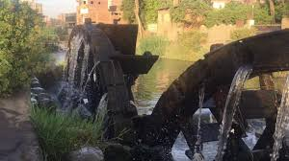

Slide 34
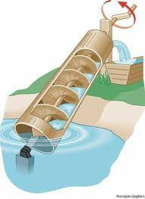

Slide 35
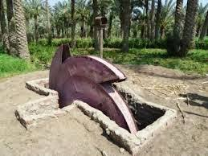

Slide 36
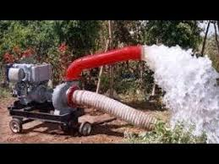

Slide 37
ما يجب مراعاته عند رى المحاصيل:
1- استواء سطح الارض. 2- الاراضى الطينية تروى على البارد و الاراضى الرملية تروى على الحامى. 3- الاراضى الملحية تروى على فترات متقاربة. 4- تجنب رى المحاصيل اثناء هبوب الرياح. 5- يوقف الرى قرب نهاية نضح المحصول. 6- عندعطش المحاصيل بشدة يجب ان يكون الرى ضعيفا و فى الصباح الباكر. 6- عدم تعطيش المحاصيل فى الفترة الحرجة التى تحتاج فيها لمياه بكثرة.

Slide 38
مناوبات الرى:
يتم توزيع المياه من الترع الرئيسية الى الترع الفرعية فى مناوبات تضمن توزيع المياه توزيعا عادلا حسب احتياجات المحاصيل المنزرعة و حسب كمية المياة الواردة من النيل و توجد ثلاثة انواع من المناوبات هى: 1- المناوبات النيلية:تبدا من 15 اغسطس و تنتهى اخر ديسمبر. 2- المناوبة الربيعية: تبدا عقب السدة الشتوية حتى اوائل ابريل. 3- المناوبة الشتوية: تبدا من منتصف ابريل حتى منتصف اغسطس.

Slide 39
السدة الشتوية:
يقصد بها الفترة التى تقفل فيها الترع المعدة لرى المحاصيل و لا تملا بالمياه الا الترع التى يحتاج فيها للملاحه أو مياه الشرب. و تبدأ هذه الفترة عقب المناوبة النيلية اى من اخر ديسمبر و كانت هذه المدة حوالى اربعون يوما ولكن حاليا تم اختصارفترة السدة الشتوية الى اسبوعين. و فى تلك الفترة:- 1- تكون المحاصيل الشتويه صغيرة الحجم و لا تحتاج الى كمية كبيرة المياه. 2- تكون درجة الحرارة منخفضة مع ارتفاع الرطوبة النسبية بالجو مع احتمال سقوط امطار خلال هذه الفترة خاصة فى منطقة الدلتا.

Slide 40
الاحتياج المائى للنبات: يعرف بانه عدد وحدات الماء التى تلزم لانتاج وحدة واحدة من المادة الجافة فى النبات.
الاستهلاك المائى ( احتياج الرى): هو عبارة عن كمية الماء التى تضاف للنباتات خلال الموسم و تتضمن الاحتياج المائى و ما قد يفقدة النبات عن طريق البخر أو الرشح أو االتسرب و غيرها من مصادر الفقد.

Slide 41
مصطلحات الرى:
راض شراقى: ارض متروكة بدون رى بعد ازالة المحاصيل. طفى الشراقى: هو رى الارض الشراقى. رية المحاياة : هى الرية الاولى بعد الزراعة. البوغة: هى رية الزراعة فى القصب. رية كدابة: هى الرية التى تعطى بدون زرعة و تكون غزيرة. رية الفطام: الرية الاخيرة لاى محصول. فك القيد: الرية الاولى للفول. فك العقال: الرية الثانية فى الذرة الشامية. الفحل: القناة أو المجرى الرئيسى بالحقل.

Slide 42
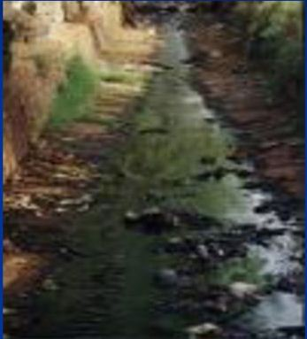
الصرف
يقصد به التخلص من الماء الزائد فى التربة حيث تصل نسبة الرطوبة الى السعة الحقلية.

Slide 43
أهم المصارف هى : 1-المصارف العمياء. 2- المصارف المكشوفه

Slide 44
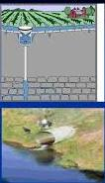
3- المصارف المغطاة

Slide 45
التسميد
يقصد بالتسميد اضافة العناصر الغذائية اللازمة لنمو و اتمام دورة حياة النبات على صورة أسمدة للتربة لتعويض النقص فى هذه العناصر السمادية.
الاسمدة تنقسم الى : 1- اسمدة عضوية: تحتوى على مركبات نباتية أو حيوانية أو معدنية أو على صورة خليط منها و مثال ذلك سماد الاسطبل – السماد الاخضر – البودريت – الدم المجفف و يضاف هذا السماد اثناء عمليات خدمة الارض قبل الزراعة.

Slide 46
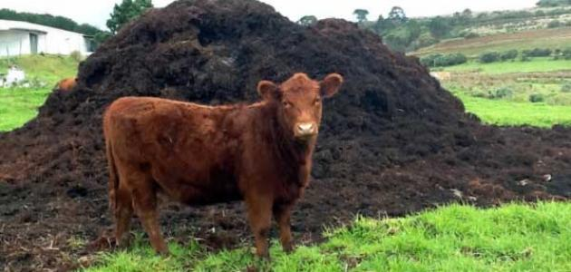

Slide 47
التسميد الاخضر

Slide 48
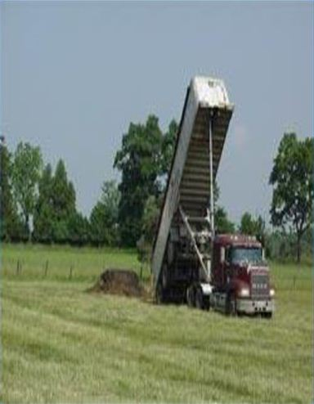

Slide 49
2- اسمدة كيماوية: و تحضر صناعيا و تحتوى على نسبة عالية من العناصر الغذائية و هى اما ان تكون بسيطة اى تختوى على عنصر غذائى واحد مثل الاسمدة الازوتية و البوتاسية و الفوسفاتية أو تحتوى على سمادين (سماد مركب ) و تضاف عادة هذه بعد الزراعة حتى يستفاد منها النبات المنزرع
و مثال الاسمدة الازوتية: نترات الجير – نترات الصودا ( 15.5% نتروجين) - نترات النشادر ( 33.5 % ) – اليوريا (46.5 % ) الاسمدة الفوسفاتية: سوبر فوسفات الكالسيوم الاحادى ( 15.5 % خامس اكسيد الفوسفور ) الاسمدة البوتاسية: كبريتات البوتاسيوم ( 48 – 50 % اكسيد البوتاسيوم ).

Slide 50
الاسمدة المركبة: مثل فوسفات الامونيوم و تحتوى على ( 11% نتروجين, 48.8 % فو2أ5 ).
و يمكن تكوين السماد المركب بخلط الاسمدة البسيطة و يفضل عند خلط الثلاثة عناصر ( ن – فو – بو ) ان تتناسب المعادلة السمادية مع نوع التربة.
المعادلة السمادية هى نسبة كل من النتروجين والفوسفور و البوتاسيوم بعضهم لبعض فى مكونات المركب لكل 100 جزء من السماد المركب.
حيث يدل الرقم الاول على النتروجين و الثانى على الفوسفور و الثالث على البوتاسيوم . ارتفاع نسبة الازوت بالمعادلة السمادية يكون هذا المحصول ورقى. ارتفاع نسبة البوتاسيوم بالمعادلة السمادية يكون هذا المحصول درنى
ارتفاع نسبة الفوسفور بالمعادلة السمادية يكون هذا المحصول ثمرى ( بقولى).

Slide 51
طرق اضافة الاسمدة : 1- فترا او نثرا فى التربة. 2- تكبيش أسفل النباتات. 3- سرسبة اسفل النباتات. 4- أثناء الزراعة مع البذور اليا. 5- بالرش على المجموع الخضرى. 6- مع مياه الرى فى الرى بالرش أو التنقيط.

Slide 53
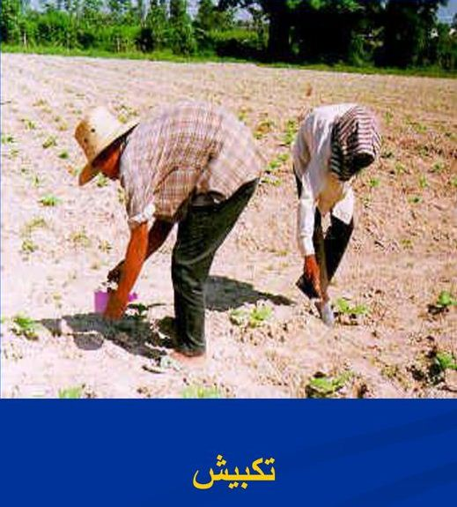

Slide 54
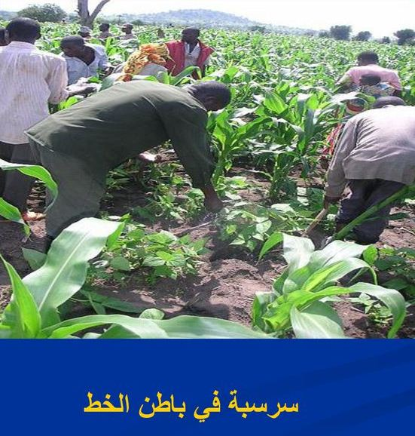

Slide 55
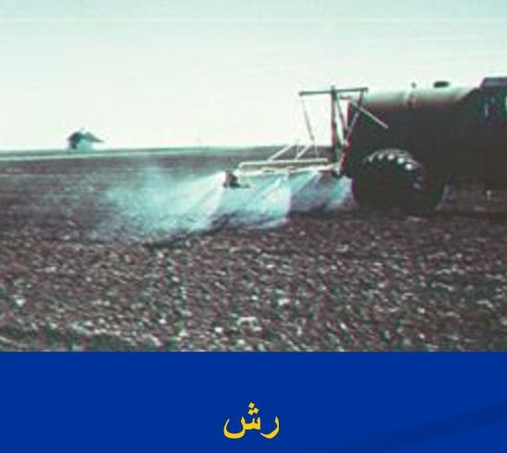

Slide 56
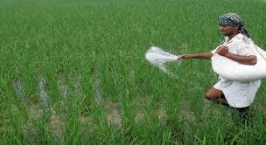

Slide 57
مصطلحات فى السماد و التسميد :
الوحله: عبارة عن السماد البلدى الحديث الذى ينقل من تحت الماشية الى كومه السماد. الفرشه: عبارة عن التراب الذى يوضع تحت الماشيه بالاسطبل لراحتها و حفظ جسمها من تعلق الروث به و لحفظ البول من الفقد. سماد قاطع: عباره عن السماد البلدى القديم . السماد الاخضر: عبارة عن زراعة أحد المحاصيل البقولية و حرثه بالارض قبل اكتمال نموه و ذلك لاصلاح الاراضى الرمليه و لتكاثر الكائنات الحية المفيدة بالتربة.

Slide 58
مسائل التسميد:-
مثال1
احسب كمية الاسمدة اللازمة لعمل طن ( 1000 كجم ) من مخلوط سمادى مركب 4-8-8 اذا علمت ان المواد التى يراد صنع المخلوط السمادى منها هى كبريتات النشادر 20% أزوت, سوبر فوسفات الكالسيوم 18% فو2أ5 , كبريتات البوتاسيوم 50 % بو2أ.
الحل:
المعادلة السمادية 4-8-8 الاسمدة الكلية 1000 كجم. المواد التى يراد اضافتها:
كبريتات نشادر 20% سوبر فوسفات 18% كبريتات البوتاسيوم 50%

Slide 59
أولا: من كبريتات النشادر:-
100جزء 4 1000 س
س=1000 × 4/ 100 = 40 كجم جزء.
ثانيا: من سوبر فوسفات :-
100 جزء 80 1000 س
س= 1000×8 /100 = 80 كجم جزء.
ثالثا: من كبريتات البوتاسيوم:-
100 جزء 8 1000 س س= 1000×8 /100 = 80 كجم جزء .

Slide 60
N= 40 kg P=80 kg K= 80 kg
أولا: كبريتات النشادر:-
100 20 % س 40 س= 40×100/ 20 =200 كجم من مركبات النشادر.
ثانيا: سوبر فوسفات
100 18% س 80 س= 80×100 /18 =444 كجم .

Slide 61
ثالثا: كبريتات البوتاسيوم:-
100 50% س 80 س= 80×100 /50 =160 كجم .
المخلوط= 200 + 414 + 160 = 804 كجم.

Slide 62
مثال 2
تم تسميد محصول ما من سماد مركب يحتوى على 80 كجم أزوت , 160 كجم فو2أ , 60 كجم بوتاسيوم.
احسب المعادلة السمادية و ما هو نوع هذا المحصول.
الحل:
اولا: الازوت :-
1000 80 100 س س= 80×100 / 100 = 8 اجزاء.

Slide 63
ثالثا: الفوسفات :-
1000 160 100 س س= 160×100 / 1000 = 16 جزء.
ثالثا: البوتاسيوم:-
1000 60 100 س س= 100×60 /1000 =6 اجزاء . المعادلة السمادية هى 8 : 16: 6 و هذا المحصول بقولى.

Slide 64
العمليات التي تجري علي المحصول بعد النضج
تبدأ حياة المحصول في الارض بعد زراعته بالانبات وتنتهي بطور النضج وعند الوصول لهذه المرحلة او هذا الطور (النضج) يجب علي المزارع الحصول علي الناتج الاقتصادي الذي من اجله زرع المحصول
يختلف طور النضج باختلاف نوع المحصول قد يكون: درجة معينه من النمو الخضري كما في حالة البرسيم والحلبة والدراوه ومحاصيل العلف.
قد يكون طور متقدم من النمو للحصول علي البذور او الحبوب كما في القمح او الفول
كما قد يتوقف علي نسبة السكر كما في القصب وبنجر السكر
او علي الالياف كما في القطن والكتان

Slide 65
وتتلخص عمليات بعد النضج علي المحاصيل فيما يلي:-
1)الحصاد
2) الدراس
3)التذريه
4)الفرز (الغربلة)
5) التخزين

Slide 66
اولا الحصاد Harvesting
تعريف الحصاد هو جمع المحصول من الحقل وهو في الطور المناسب من النضج.
ويختلف اسماء حصاد المحاصيل علي حسب نوع المحصول:فمثلا
يطلق علي حصاد القمح والشعير والارز :( الضم)
ويطلق علي حصاد القطن :(الجني او الجمع)
وعلي قصب السكر :(الكسر)
وعلي الفول: (كسر الفول)
وعلي الكتان :(تقليع)
وعلي الحناء :(قرط)
وعلي الذره الشاميه :(التقطيع) اذا تم قظع السيقان وعليها الكيزان
(تمليخ)اذا تم حصاد الكيزان فقد بدون الساق

Slide 67
علامات نضج المحاصيل
القمح والشعير ::من علامات النضج تلون القش والسنابل باللون الاصفر الذهبي وتكون الحبوب في الطور العجيني الجاف.
الذرة الشامية: يعرف تمام نضجها عند جفاف اغلفه الكوز وتحول لونها الي اللون الاصفر مع جفاف الاوراق السفليه وان تكون نسبة الرطوبه في الكوز 28% رطوبه.
القطن : يتم حصادة عندما ينخفض المحتوي الرطوبي في الحبوب الي 23 -28% وعند هذه المرحله تكون الحبوب في الجزء القاعدي من النوره في الطور العجيني الجاف.
الات الحصاد اليدويه
المنجل - الشرشره – المحش - سيف الحش - المنقرة

Slide 68
ثانيا عملية الدراس
تعريفها هي عملية فصل الثمار والبذور عن بقية اجزاء النبات الاخري مثل بقايا السقان والسنابل واغلفة الحبوب
ويتم الدراس باحدى الطرق الاتيه
1- الدق بالعصي : تستعمل هذة الطريق في دراس الذره الرفيعه والسمسم والحمص.
2- الدهس بالحيوانات (النورج)
3- الدراس بالة الدراس والتذريه.

Slide 69
ثالثا عمليه التذريه :- هي عملية فصل الحبوب عن التبن والقش بعدتمام عملية الدراس.
وتتم باحدي الطرق الاتيه :-
1- بواسطة المذراه او اللوح او المدق: هي شوكه خشبيه يداها واصبعها من الخشب وتجري التذريه بدفع المحصول المدروس الي اعلي اثناء وجود الرياح والتي بدورها تفصل الحبوب عن بقية اجزاء النبات التي تذهب بعبد عن الحبوب.
2- بواسطة الة التذرية: وهي عباره عن مروحةتدار بواسطة موتور.

Slide 70
رابعا عملية الغربلة
يقصد بها فصل الحبوب او البذور عن الشوائب باستعمال الغرابيل.
ومن الالات المستعمله بها :-
السرند : وهي غرابيل ثقوبة واسعه لسقوط الحبوب وما في حجمها وما اقل منها ويتبقي ما هو اكبر من المحصول كالحصي والقش.
الدياره :غربال ثقوبه ضيقه عن السرند وباستعماله تبقي الحبوب فوق وسقوط بذور ذات حجم اقل وكذالك حبيبات الطين الصغيرة
الغربال : الثقوب قطرها 3 مم. العقب :يستعمل لغربلة بذور البرسيم لضيق ثقوبه جدا

Slide 71
خامسا عملية التخزىن :-
توضع المحاصيل التي تم غربلتها وتعبئتها في مخازن جيدة التهويه والتخزين اما ان يكون:
1-تخزين في صوامع
2-تخزين في العراء
3-تخزين في الشونه
4-تخزين الذره باغلفتها

Slide 72
التقاوى
تعرف التقاوى على انها الجزء الذى تتكاثر به المحاصيل و هى قد تكون بذور حقيقية كما فى القطن و الكتان أو ثمار وحيدة البذرة كما فى القمح و الذرة او عقل ساقية كما فى القصب او درنات كما فى البطاطس.

Slide 73
اختبارات فحص التقاوى :-
قبل اعتماد التقاوى للتوزيع على المزارعين يجب ان تكون قد تم فحصها رسميا بواسطة معامل اختبارات التقاوى التابعة لوزارة الزراعة و هذه الاختبارات هى :-
1- اختبار النقاوة و النظافة. 2- اختبار نسبة الانبات. 3- الاختبار المرضى و الحشرى.

Slide 74
اولا: اختبارات النقاوة و الننظافة:
تجرى الخطوات التالية على عينتين من التقاوى لتقدير النظافة: 1- وزن كل عينة. 2- فحص العينة على لوحة الفحص ( لوح زجاجى ) مستعينا بسكين الفحص الى مكوناتها الاربعة التالية: 1- بذور المحصول النقية. 2- بذور محاصيل اخرى نافعة. 3- بذور الحشائش 4- مواد خاملة. 3- وزن كل مكون من مكونات العينة و حساب نسبته المئوية نسبة المئوية للمكون = وزن المكون × 100 / وزن العينة . 4- تحسب النسبة المئوية للنظافة ( بذور المحصول النقية). 5- تدون النتائج فى استمارة.

Slide 75
ثانيا: اختبارات الانبات:
لتقدير نسبة الانبات تتبع الخطوات التالية: 1- تحضر المهاد الملائمة مثل الرمل المبلل أو ورق ترشيح . 2- يعد 4-8 مكررات من البذور النقية بحيث يكون فى كل مكرره 50 – 100 بذرة . 3- تزرع البذور فى المهاد الملائمة. 4- تجرى عملية عد البذور النابته بعد 3-5 ايام ( العد الاول) من الزراعة ثم بعد 6-12 يوم ( العد الثانى) . وفى العد الثانى تقسم البذور الى: أ- بادرات طبيعية ب- بادرات غير طبيعية ج- بذور متحللة د- بذور لم تنبت

Slide 76
5- تحسب نسبة الانبات لكل مكون نسبة الانبات = عدد بذور المكون ( البادرات الطبيعية ) × 100 / عدد بذور العينة 6- تدون النتائج.
ثالثا: اختبار المرضى و الحشرى:
تعزل بذور الصنف المصابة و التى يمكن رؤيتها بالعين المجردة.

